Slide 1
Apports de la Psychologie Cognitive à la modélisation de l'utilisateur en IHM
MASTER INFORMATIQUE
2ème année, EID et PLS
C a t h e r i n e R e c a n a t i
U n i v e r s i t é d e P a r i s 1 3

Slide 2
Modélisation de l'utilisateur
Caractérisation de son niveau d'expertise
  Débutant, Confirmé, Expert
Modélisation de ses processus cognitifs
  Apprentissage, rapidité, connaissances, croyances
Processus psychologiques
  Importance du nombre magique 7 plus ou moins 2

Slide 3
Apports de la Psychologie Cognitive à la modélisation
Modèle du Processeur humain
  Trois sous-systèmes: sensoriel, moteur, cognitif
Modèles GOMS et Keystroke
La théorie de l 'action de Norman
  comment se fait l 'accomplissement d 'une tâche
Modèle de Rasmussen

Slide 4
Modèle du Processeur Humain
S. Card, T. Moran, A. Newell
« The Psychology of Human-Computer Interaction », 1983
Notes:
sinon on parle aussi de brillance de couleurs, ce qui recouvre aussi des notions comme
brightness = luminosité, intensité, vivacité.

Slide 5
Modèle du processeur humain
Dans ce modèle, le sujet humain est vu comme un système de traitement de l'information qui comporte
3 sous-systèmes interdépendants
  – le système sensoriel,
  – le système moteur,
  – le système cognitif.
Chaque sous-système dispose
  – d'un processeur
  – d'une mémoire
Notes:
Dans leur mod粛e, "The Model Human Processor", S. Card, T. Moran et A. Newell
repr市entent l'individu comme un syst塾e de traitement d'informations r使i par des
r夙les [Card 83].
Le processeur humain comprend trois sous-syst塾es interd姿endants : les syst塾es
sensoriel, moteur et cognitif. Chacun d'eux dispose d'une m士oire et d'un processeur
dont les performances se caract屍isent � l'aide de param春res.
Pour un processeur, le param春re important est
• t, le cycle de base qui inclut le cycle d'acc峻 � sa m士oire locale.

Slide 6
Paramètre d'un processeur :
  τ, cycle de base, qui inclut le cycle d'accès à la mémoire. En général, ~100 ms
Paramètres d'une mémoire :
  • µ, la capacité (c'est-à-dire le nombre d'éléments d'information mémorisés),
  • δ, la persistance (c'est-à-dire le temps au bout duquel la probabilité de retrouver un élément d'information est inférieure à 0.5),
  • Κ, le type d'informations mémorisés (physique, symbolique, etc.).
Notes:
Dans leur mod粛e, "The Model Human Processor", S. Card, T. Moran et A. Newell
repr市entent l'individu comme un syst塾e de traitement d'informations r使i par des
r夙les [Card 83].
Le processeur humain comprend trois sous-syst塾es interd姿endants : les syst塾es
sensoriel, moteur et cognitif. Chacun d'eux dispose d'une m士oire et d'un processeur
dont les performances se caract屍isent � l'aide de param春res.

Slide 7
1- Le système sensoriel :
  ensemble des sous-systèmes spécialisés chacun dans le traitement d'une classe de stimuli.
  stimulus = phénomène physique détectable par un sous-système sensoriel.
  chaque sous-système dispose d'une mémoire spécifique dite mémoire sensorielle et d'un mécanisme de traitement intégré
  les stimuli sont codés dans la mémoire sensorielle pour exprimer les propriétés physiques du phénomène.
Notes:
Le syst塾e sensoriel d市igne l'ensemble des sous-syst塾es sp残ialis市 chacun dans
le traitement d'une classe de stimuli. Un stimulus est un ph始om熟e physique
d師ectable par un sous-syst塾e sensoriel. Chaque sous-syst塾e dispose d'une
m士oire sp残ifique, dite m士oire sensorielle, et d'un m残anisme de traitement
int使r�.
Les stimuli sont cod市 dans la m士oire sensorielle. Ce codage exprime les propri師市
physiques du ph始om熟e.

Slide 8
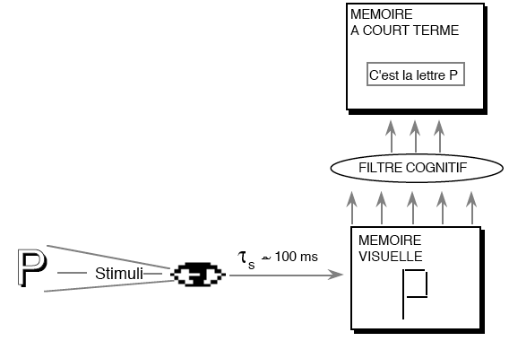
Le codage de la lettre P traduit les courbures et les dimensions de la lettre mais n'exprime pas sa reconnaissance, qui se concrétisera dans la mémoire à court terme.
Notes:
Les mémoires sensorielles sont intimement liées à la mémoire à court terme du système cognitif. Ce dernier dispose d'un filtre qui détermine la nature des informations à transférer entre les mémoires sensorielles et la mémoire à court terme.

Slide 9
Lorsque, par suite de transferts, la capacité d'absorption de la mémoire à court terme atteint la limite de saturation, les informations des mémoires sensorielles ne sont plus transmises et se dégradent.
Persistance des mémoires sensorielles :
  200 ms pour la mémoire visuelle
  1500 ms pour la mémoire auditive.
Notes:
(c'est-à-dire pour que l'individu ait la sensation de percevoir) et que la sensation de percevoir se manifeste plus rapidement lorsque le stimulus est intense. En conséquence, deux événements sensoriels similaires survenant dans le même cycle sont combinés en un seul mais la durée de ce cycle est sensible à l'intensité du stimulus (de 50 à 200 ms, voire largement en dehors de ces limites si les conditions sont extrêmes).

Slide 10
Le cycle de base d'un processeur sensoriel est de l'ordre de 100 ms et varie inversement avec l'intensité du stimulus. Cela signifie qu'il faut en moyenne 100 ms pour qu'un stimulus soit représenté dans une mémoire sensorielle.
La sensation de percevoir se manifeste plus rapidement lorsque le stimulus est intense. En conséquence, deux événements sensoriels similaires survenant dans le même cycle sont combinés en un seul mais la durée de ce cycle est sensible à l'intensité du stimulus.
Notes:
(c'est-à-dire pour que l'individu ait la sensation de percevoir) et que la sensation de percevoir se manifeste plus rapidement lorsque le stimulus est intense. En conséquence, deux événements sensoriels similaires survenant dans le même cycle sont combinés en un seul mais la durée de ce cycle est sensible à l'intensité du stimulus (de 50 à 200 ms, voire largement en dehors de ces limites si les conditions sont extrêmes).

Slide 11
2- Le système moteur :
  C’est le système responsable des mouvements.
  Pour l'interaction homme-ordinateur, il s’agit généralement de la manipulation des claviers,
  écrans et des dispositifs de désignation.
  Un mouvement n'est pas continu mais est constitué d'une suite de micromouvements discrets. Chaque micromouvement s'accomplit en moyenne en
  70 ms. Ce temps constitue le cycle de base t_{m} du processeur du système moteur.
Notes:
Le syst塾e moteur est responsable des mouvements. Dans le cadre de l'interaction
homme-ordinateur, les mouvements d'int屍腎 sont les manipulations des unit市
physiques de commande, telles que les claviers, les 残rans et les dispositifs de
d市ignation.

Slide 12
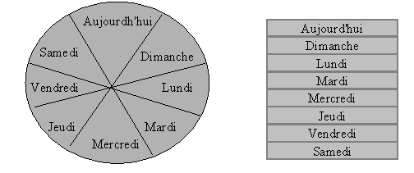
Exemple d'utilisation : la loi de Fitts
Menu Camembert
Menu linéaire
Lequel est le plus rapide en moyenne ?

Slide 13
3- Le système cognitif :
  Le processeur du système cognitif contrôle le comportement de l'individu en fonction du contenu
  de sa mémoire. Cette mémoire comprend :
    la mémoire à court terme (appelée également mémoire de travail) qui détient les informations
    en cours de manipulation,
    la mémoire à long terme. C'est le lieu de
    stockage des connaissances permanentes. C’est une mémoire qualifiée parfois d’associative.

Slide 14
Mémoire à court terme
  semblable aux registres d'un calculateur : elle contient les opérandes d'entrée et les résultats intermédiaires des traitements en cours.
  Les opérandes proviennent des mémoires sensorielles et/ou de la mémoire à long terme.
  Les informations d'origine sensorielle sont représentées sous forme symbolique.
    Elles ne sont plus affectées des caractéristiques physiques.
  ex: la représentation de P dans la mémoire à court terme traduit le fait qu'il s'agit de la lettre P.
Notes:
Les informations en provenance de la mémoire à long terme sont des mnèmes (en anglais, "chunks") activés par le processeur cognitif. Un mnème est une unité cognitive symbolique, une abstraction qui peut être associée à d'autres unités. Les associations et la nature d'un mnème dépendent de la tâche en cours et des connaissances de l'individu. Par exemple, la suite de lettres "S, N, C, F" constitue un mnème pour la plupart d'entre nous mais forme quatre mnèmes pour toute personne qui ignore la signittcation du sigle. L'activation d'un mnème entraîne sa mise à disposition dans la mémoire à court terme. Cette activation se propage aux mnèmes associés ajoutant de nouveaux éléments dans la mémoire à court terme. La capacité de cette mémoire est estimée, selon la célèbre formule de Georges Miller [Miller 75], à 7 ± 2 mnèmes1. Lorsque la
mémoire à court terme est saturée, l'activation de nouveaux mnèmes efface de la mémoire ceux qui n'ont pas fait l'objet d'une réactivation. Ce phénomène de conflit s'appelle interférence avec, pour conséquence, la dégradation de l'information au bout d'un certain temps2.
L'interférence se manifeste dès qu'il y a partage de ressource. Il est intéressant de relever la similitude entre le modèle de fonctionnement de la mémoire à court terme selon lequel les éléments inutilisés se dégradent, et la technique usuelle des systèmes de pagination qui réquisitionnent les pages les plus anciennes et les moins référencées (c'est-à-dire les moins "réactivées").
Nous verrons au paragraphe 1.6 les conséquences de la faible capacité de la mémoire à court terme et de sa persistance sur l'interaction homme-ordinateur.

Slide 15
Mémoire à court terme
  Les informations provenant de la mémoire à long terme sont des mnèmes (en anglais, "chunks") activés par le processeur cognitif.
  Un mnème est une unité cognitive symbolique, une abstraction qui peut être associée à d'autres unités. ex: “ S, N, C, F ”= un seul ou 4 mnèmes.
  mnème activé = disponible dans la mémoire à court terme. Les activations se propagent.
  La capacité estimée à 7 +/- 2 mnèmes (Miller 75)
  Saturation => conflit et interférence. Les éléments inutilisés se dégradent.
Notes:
Les associations et la nature d'un mnème dépendent de la tâche en cours et des connaissances de l'individu. Par exemple, la suite de lettres "S, N, C, F" constitue un mnème pour la plupart d'entre nous mais forme quatre mnèmes pour toute personne qui ignore la signification du sigle. L'activation d'un mnème entraîne sa mise à disposition dans la mémoire à court terme. Cette activation se propage aux mnèmes associés ajoutant de nouveaux éléments dans la mémoire à court terme. La capacité de cette mémoire est estimée, selon la célèbre formule de Georges Miller [Miller 75], à 7 ± 2 mnèmes1. Lorsque la
mémoire à court terme est saturée, l'activation de nouveaux mnèmes efface de la mémoire ceux qui n'ont pas fait l'objet d'une réactivation. Ce phénomène de conflit s'appelle interférence avec, pour conséquence, la dégradation de l'information au bout d'un certain temps2.
L'interférence se manifeste dès qu'il y a partage de ressource. Il est intéressant de relever la similitude entre le modèle de fonctionnement de la mémoire à court terme selon lequel les éléments inutilisés se dégradent, et la technique usuelle des systèmes de pagination qui réquisitionnent les pages les plus anciennes et les moins référencées (c'est-à-dire les moins "réactivées").
Nous verrons au paragraphe 1.6 les conséquences de la faible capacité de la mémoire à court terme et de sa persistance sur l'interaction homme-ordinateur.

Slide 16
Mémoire à long terme
  Rôle analogue aux mémoires centrales et secondaires d'un calculateur :
    contient l'information de masse
    peut être lue ou modifiée
    son contenu est un réseau sémantique de mnèmes [qui représentent des procédures et des données, appelées respectivement connaissance procédurale (ou savoir-faire) et connaissance factuelle (ou connaissance de faits)].
Notes:
Dans le second cas, il y a interférence parce que plusieurs mnèmes répondent aux mêmes critères de recherche ; ils répondent aux mêmes critères de recherche parce qu'ils ont été enregistrés avec des critères d'association identiques.
Les mnèmes qui interfèrent, acquis plus récemment que la cible, ont un degré d'activation supérieur ; de ce fait, ils masquent l'accès à la cible. En résumé, l'information ne disparaît pas de la mémoire à long terme. Elle est simplement inaccessible. En conséquence, on considère que la persistance des informations de la mémoire à long terme est infinie.

Slide 17
Mémoire à long terme
    opération de lecture = rechercher un mnème. Le succès de cette recherche transfère le mnème dans la mémoire à court terme avec un degré d'activation donné. L'échec a deux causes principales : soit aucune association n'est trouvée, soit plusieurs mnèmes interfèrent avec le mnème cible.
    la persistance des informations dans la mémoire à long terme est infinie.
Notes:
Dans le second cas, il y a interférence parce que plusieurs mnèmes répondent aux mêmes critères de recherche ; ils répondent aux mêmes critères de recherche parce qu'ils ont été enregistrés avec des critères d'association identiques.
Les mnèmes qui interfèrent, acquis plus récemment que la cible, ont un degré d'activation supérieur ; de ce fait, ils masquent l'accès à la cible. En résumé, l'information ne disparaît pas de la mémoire à long terme. Elle est simplement inaccessible. En conséquence, on considère que la persistance des informations de la mémoire à long terme est infinie.

Slide 18
Devinettes
Quelle est la couleur du cheval blanc d'Henri IV ?
Quelle est la couleur de la neige ?
Que boit la vache ?

Slide 19
Mémoire à long terme
  Pour être inscrit dans la mémoire à long terme, un mnème de la mémoire à court terme doit être associé, selon des critères définis par l'individu, à un ou plusieurs mnèmes de la mémoire à long terme.
  Les chances de retrouver un mnème croissent avec le nombre d'associations discriminantes. Elles augmentent aussi avec le temps disponible pour effectuer ces associations.
  La capacité de la mémoire à long terme n'est pas limitée.
Notes:
Ceci est vrai tant que . Au-delà de , un mnème se dégrade s'il n'est pas
réactivé. Or, la mise en place d'une association active des mnèmes de la mémoire à
long terme qui entrent en compétition avec le mnème initial pour la mémoire à court
terme. Ces mnèmes "plus frais" ont un degré d'activation plus élevé que le mnème
initial qui s'efface. définit le rythme optimal d'arrivée de nouveaux mnèmes dans
la mémoire à court terme pour qu'ils soient associés à des éléments de la mémoire à
long terme. La création de nouvelles associations est toujours possible. On considère
donc que la capacité de la mémoire à long terme est infinie.

Slide 20
Mémoire à court et à long terme
Auto répétition de maintien
Registre de l 'information
sensorielle
Mémoire à court
terme
2 à 4s
0,1 à 0,5s
  Effacement de la MCT : après 4s
Mémoire à long
terme

Slide 21
Processeur cognitif (système cognitif)
Cycle "Reconnaissance-Action"
Le système cognitif reçoit des informations « symboliques » de la mémoire à court terme
  Il utilise les informations stockées dans la mémoire à long terme pour prendre des décisions d'actions et formuler une réponse
  Les actions modifient le contenu de la mémoire à court terme
Cycle de base : 70 ms

Slide 22
Processeur cognitif
  Le fonctionnement du processeur cognitif est calqué sur le modèle des systèmes de production. Il opère selon le cycle « Reconnaissance-Action » (analogue au cycle « Recherche-Exécution » des calculateurs usuels)
  Dans la phase de Reconnaissance, le processeur détermine les actions de la mémoire à long terme associées aux mnèmes de la mémoire à court terme.

Slide 23
Processeur cognitif (suite)
  Dans la seconde phase, l'exécution, ces actions sont effectuées, provoquant une modification du contenu de la mémoire à court terme.
  Le cycle de base du processeur cognitif est de l'ordre de 70 ms.
Notes:
Ceci est vrai tant que . Au-delà de , un mnème se dégrade s'il n'est pas
réactivé. Or, la mise en place d'une association active des mnèmes de la mémoire à
long terme qui entrent en compétition avec le mnème initial pour la mémoire à court
terme. Ces mnèmes "plus frais" ont un degré d'activation plus élevé que le mnème
initial qui s'efface. définit le rythme optimal d'arrivée de nouveaux mnèmes dans
la mémoire à court terme pour qu'ils soient associés à des éléments de la mémoire à
long terme. La création de nouvelles associations est toujours possible. On considère
donc que la capacité de la mémoire à long terme est infinie.

Slide 24
Techniques pour favoriser la mémorisation à long terme
Reformuler l'information
Ajouter du sens (raconter une histoire)
Imagination visuelle (techniques des sophistes)
Organiser (créer un mnème)
Faire des liens avec des connaissances existantes (catégories)

Slide 25
Exemple de perceptions
Expérimentation: 1 volontaire SVP !
Dire à haute voix la couleur des mots dans la liste des transparents suivants aussi vite que possible
Dire « stop » quand c'est fini.

Slide 26
Voler
Agenda
Papier
Maison
Page
Modifier

Slide 27
Bleu
Jaune
Rouge
Blanc
Vert
Rouge

Slide 28
Autre exemple
"Sloen une rhceerche mneée dnas une usiniervté aglanise, l'odrre des ltrtees dnas un mot ne snot pas fnometadanl puor la cpremohension
des mtos, ce qui est ipormatnt c'est que la pemrèire et la dreinère letrte du mot syeont dnas les pnotisios croretecs. Les ltreets du mleilu pveeunt etre cleommpteent ierenvsés.
Si le lteecur arirve a lrie les mtos cset prace que nuos ne lsonis pas cquhae ltrete seemparent mias le mot eientr!"

Slide 29
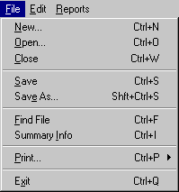
Exemple
Avec séparateurs
Sans séparateurs

Slide 30
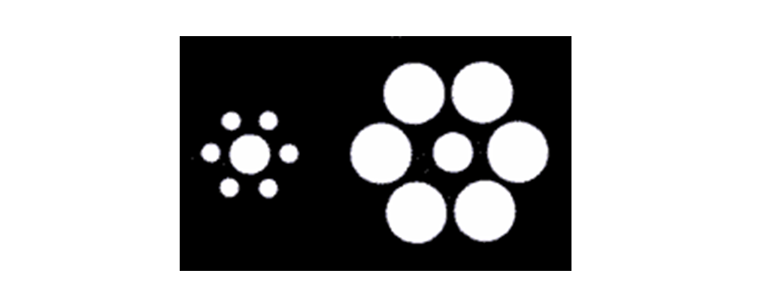
Dans ces deux figures, quel est le cercle central le plus grand ?

Slide 31
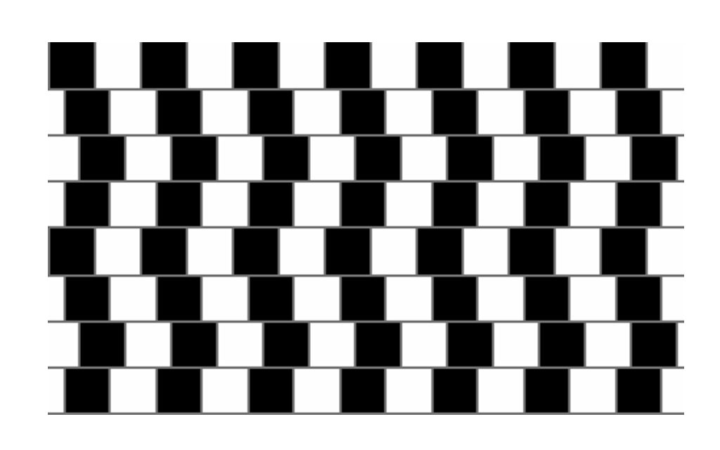
Les lignes « horizontales » sont-elles parallèles ou penchées ?

Slide 32
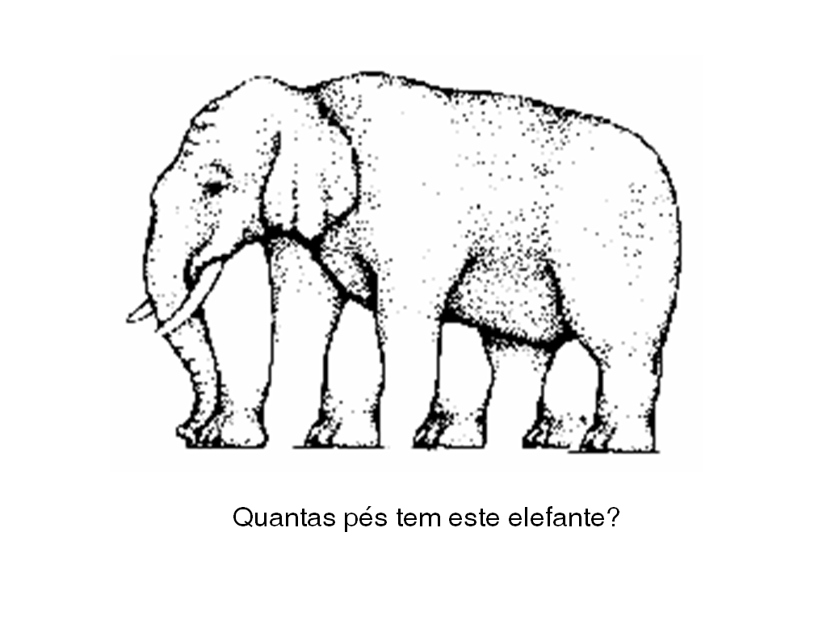
Combien de pieds à cet éléphant ?

Slide 33
Modèle du processeur humain
Principes opératoires
Limites du modèle

Slide 34
Principes opératoires
Principe du fonctionnement cyclique du processeur cognitif.
Le système cognitif procède selon le cycle "Reconnaissance-Action".
Principe de Discrimination.
La difficulté de retrouver une information est liée au nombre de candidats répondant aux mêmes indicateurs d'accès.
Notes:
Ceci est vrai tant que . Au-delà de , un mnème se dégrade s'il n'est pas
réactivé. Or, la mise en place d'une association active des mnèmes de la mémoire à
long terme qui entrent en compétition avec le mnème initial pour la mémoire à court
terme. Ces mnèmes "plus frais" ont un degré d'activation plus élevé que le mnème
initial qui s'efface. définit le rythme optimal d'arrivée de nouveaux mnèmes dans
la mémoire à court terme pour qu'ils soient associés à des éléments de la mémoire à
long terme. La création de nouvelles associations est toujours possible. On considère
donc que la capacité de la mémoire à long terme est infinie.

Slide 35
Principes opératoires (suite)
Principe de Rationalité.
Pour atteindre un objectif, l'individu agit de manière rationnelle. Le comportement rationnel d'un individu résulte de l'union des ensembles : buts à atteindre, structure de la tâche à réaliser, connaissances.
Loi de Fitts.
Le temps T pour placer la main sur une cible dépend uniquement du rapport entre la distance et la dimension de la cible.
Notes:
Ceci est vrai tant que . Au-delà de , un mnème se dégrade s'il n'est pas
réactivé. Or, la mise en place d'une association active des mnèmes de la mémoire à
long terme qui entrent en compétition avec le mnème initial pour la mémoire à court
terme. Ces mnèmes "plus frais" ont un degré d'activation plus élevé que le mnème
initial qui s'efface. définit le rythme optimal d'arrivée de nouveaux mnèmes dans
la mémoire à court terme pour qu'ils soient associés à des éléments de la mémoire à
long terme. La création de nouvelles associations est toujours possible. On considère
donc que la capacité de la mémoire à long terme est infinie.

Slide 36
Exemples d'application du modèle
Loi de Fitts et conception de la souris du Star
2) Cycle du processeur sensoriel et rafraîchissement de l'écran
En choisissant pour valeur moyenne d'un cycle 100ms, le système répond aux conditions s'il est capable de produire au moins 10 images/s. ex: Tracer d’un rectangle avec la souris.
3) Limites de la mémoire cognitive
Si un utilisateur lit une suite d'informations arbitraires, comme une quinzaine de noms de commandes dans une langue inconnue, comment va-t-il se comporter sur le plan mémorisation après avoir cessé de consulter la liste ?
Notes:
On s'est servi de ce calcul pour voir si l'envoi de messages était envisageable pour gérer les événements souris et les ordres de réaffichages, par exemple d'un rectangle élastique sous X-Window.
3 La r姿onse est li仔 � la capacit� de la m士oire � court terme (7 ｱ 2 mn塾es) et aux
temps de persistance moyens , des m士oires sensorielles, à court terme et à long terme...
Puisque, pour l'utilisateur, les mots n'ont pas de relation (la langue est inconnue),
chaque mot constitue un mn塾e. La liste comportant plus de 7 mn塾es, il est clair
que l'utilisateur va commettre des oublis. Les mots oubli市 seront ceux du milieu de
la liste.

Slide 37
La réponse est liée à la capacité de la mémoire à court terme (7 ± 2 mnèmes) et aux temps de persistance moyens des mémoires : 200 ms pour la mémoire sensorielle, 7 s pour la mémoire à court terme, et l'infini pour la mémoire à long terme.
La langue étant inconnue, chaque mot constitue un mnème. La liste comportant plus de 7 mnèmes, l'utilisateur va commettre des oublis, et les mots oubliés seront ceux du milieu de la liste.
Notes:
On s'est servi de ce calcul pour voir si l'envoi de messages était envisageable pour gérer les événements souris et les ordres de réaffichages, par exemple d'un rectangle élastique sous X-Window.
3 La r姿onse est li仔 � la capacit� de la m士oire � court terme (7 ｱ 2 mn塾es) et aux
temps de persistance moyens , des m士oires sensorielles, à court terme et à long terme...
Puisque, pour l'utilisateur, les mots n'ont pas de relation (la langue est inconnue),
chaque mot constitue un mn塾e. La liste comportant plus de 7 mn塾es, il est clair
que l'utilisateur va commettre des oublis. Les mots oubli市 seront ceux du milieu de
la liste.

Slide 38
Les premiers mots présentés, s'ils ont été mémorisés, sont accessibles depuis la mémoire à long terme car, au-delà de 200ms, ou bien l'information est perdue, ou bien elle est disponible dans la mémoire à long terme.
Les derniers éléments de la liste, s'ils ont été transférés depuis la mémoire sensorielle, sont encore présents dans la mémoire à court terme.
Ce sont donc les éléments du milieu qui seront oubliés.
Notes:
On s'est servi de ce calcul pour voir si l'envoi de messages était envisageable pour gérer les événements souris et les ordres de réaffichages, par exemple d'un rectangle élastique sous X-Window.
3 La r姿onse est li仔 � la capacit� de la m士oire � court terme (7 ｱ 2 mn塾es) et aux
temps de persistance moyens , des m士oires sensorielles, à court terme et à long terme...
Puisque, pour l'utilisateur, les mots n'ont pas de relation (la langue est inconnue),
chaque mot constitue un mn塾e. La liste comportant plus de 7 mn塾es, il est clair
que l'utilisateur va commettre des oublis. Les mots oubli市 seront ceux du milieu de
la liste.

Slide 39
Évaluation du modèle du processeur humain
Cadre fédérateur à diverses connaissances de psychologie
Terminologie informatique
Tentative de "psychologie appliquée"
Niveau d'abstraction inadapté
S'intéresse aux performances (motrices et perceptuelles) mais pas à la cognition
N'indique aucune méthode de conception

Slide 40
Limites du modèle
Ce modèle concerne les performances motrices et perceptuelles mais ne dit rien des structures cognitives du sujet humain. Quid de la conceptualisation et la reconstruction mnésiques qui interviennent dans l'apprentissage et la résolution de problèmes, la capacité à traiter plusieurs niveaux d'interruption, le phénomène du parallélisme et les erreurs ?
Le Modèle du Processeur Humain n'implique pas de méthode de conception. Aucun élément du modèle n'indique comment satisfaire les contraintes de performance qu'il permet de déduire. Les modèles GOMS et Keystroke, dérivés du modèle du processeur humain, tentent de combler cette lacune.

Slide 41
GOMS
S. Card, T. Moran, A. Newell,
« The Psychology of Human-Computer Interaction », 1983
Notes:
sinon on parle aussi de brillance de couleurs, ce qui recouvre aussi des notions comme
brightness = luminosité, intensité, vivacité.

Slide 42
GOMS
Selon le Principe de rationalité, un individu s'efforce de s'adapter aux conditions de la tâche qu'il s'est fixé. Cela signifie que son comportement est conditionné par l'environnement.
Selon Herbert Simon (1984) la complexité du comportement n'est pas due à la complexité interne de l'individu mais à celle de l'environnement. Il donne l’exemple de la trajectoire d’une fourmi sur le sable d’une plage (-> concept d’agent).
ex: Traitement de texte avec Emacs "Ctrl-@ Esc-f Esc-f Ctrlw Ctrl-y Ctrl-n Ctrl-n Ctrl-n Ctrl-y” par opposition à MacWrite (qui utilise la souris).

Slide 43
GOMS
GOMS permet de modéliser le comportement à différents niveaux d'abstraction, de celui de la tâche à celui des actions physiques.
GOMS (= Goal, Operator, Method, Selection) introduit quatre ensembles pour représenter l'activité cognitive d'un individu engagé dans la réalisation d'une tâche : les Buts, les Opérateurs, les Méthodes et les règles de Sélection.

Slide 44
Buts (Goals)
But = structure symbolique qui définit un état recherché. Il lui est associé un ensemble de méthodes qui conduisent à cet état. En cas d'échec, il constitue un point de reprise à partir duquel il est possible d'amorcer d'autres tentatives.
Les buts sont organisés de manière hiérarchique : un but complexe est atteint lorsque plusieurs sous-buts sont satisfaits.
Notes:
Un but est une structure symbolique qui définit un état recherché. Il lui est associé un ensemble de méthodes qui toutes conduisent à cet état. En cas d'échec, il constitue un point de reprise à partir duquel il est possible d'amorcer d'autres tentatives. Les buts sont organisés de manière hiérarchique : un but complexe est atteint lorsque plusieurs sous-buts sont satisfaits et ceci récursivement jusqu'à atteindre les buts élémentaires. Les buts élémentaires sont réalisés par l'exécution d'une suite d'opérateurs. Les buts forment donc une structure arborescente dont les feuilles sont des opérateurs.

Slide 45
Buts (Goals)
Les buts élémentaires (sous-buts) sont réalisés par l'exécution d'une suite d'opérateurs.
Les buts forment ainsi une structure arborescente dont les feuilles sont des opérateurs.
Notes:
Un but est une structure symbolique qui définit un état recherché. Il lui est associé un ensemble de méthodes qui toutes conduisent à cet état. En cas d'échec, il constitue un point de reprise à partir duquel il est possible d'amorcer d'autres tentatives. Les buts sont organisés de manière hiérarchique : un but complexe est atteint lorsque plusieurs sous-buts sont satisfaits et ceci récursivement jusqu'à atteindre les buts élémentaires. Les buts élémentaires sont réalisés par l'exécution d'une suite d'opérateurs. Les buts forment donc une structure arborescente dont les feuilles sont des opérateurs.

Slide 46
Opérateurs
Un opérateur est une action élémentaire dont l'exécution provoque un changement d'état dans l’état mental de l'utilisateur et/ou dans l’état de l'environnement.
Analogie entre l'ensemble des opérateurs et celui des instructions d'une machine abstraite. Un opérateur se caractérise par des opérandes d'entrée et de sortie et par le temps nécessaire à son exécution.
Notes:
Un opérateur est une action élémentaire dont l'exécution provoque un changement d'état (état mental de l'utilisateur et/ou état de l'environnement). L'analogie entre l'ensemble des opérateurs et le répertoire des instructions d'une machine abstraite est assez claire : un opérateur se caractérise par des opérandes d'entrée et de sortie et par le temps nécessaire à son exécution. De même que l'unité d'exécution d'une instruction dépend du niveau d'abstraction de la machine abstraite, de même l'action définie par l'opérateur dépend du niveau de raffinement auquel la modélisation s'effectue. Lorsque l'analyse est fine, l'opérateur reflète des mécanismes psychologiques élémentaires (sensoriels, moteurs ou cognitifs). Lorsqu'elle s'effectue à un niveau d'abstraction élevé, les opérateurs sont des unités d'action spécifiques à l'environnement (par exemple les commandes du système).

Slide 47
Opérateurs
Lorsque l'analyse est fine, l'opérateur reflète des mécanismes psychologiques élémentaires (sensoriels, moteurs ou cognitifs).
Lorsqu'elle s'effectue à un niveau d'abstraction élevé, les opérateurs sont des unités d'action spécifiques à l'environnement (par exemple les commandes du système).
Notes:
Un opérateur est une action élémentaire dont l'exécution provoque un changement d'état (état mental de l'utilisateur et/ou état de l'environnement). L'analogie entre l'ensemble des opérateurs et le répertoire des instructions d'une machine abstraite est assez claire : un opérateur se caractérise par des opérandes d'entrée et de sortie et par le temps nécessaire à son exécution. De même que l'unité d'exécution d'une instruction dépend du niveau d'abstraction de la machine abstraite, de même l'action définie par l'opérateur dépend du niveau de raffinement auquel la modélisation s'effectue. Lorsque l'analyse est fine, l'opérateur reflète des mécanismes psychologiques élémentaires (sensoriels, moteurs ou cognitifs). Lorsqu'elle s'effectue à un niveau d'abstraction élevé, les opérateurs sont des unités d'action spécifiques à l'environnement (par exemple les commandes du système).

Slide 48
Méthodes
Une méthode décrit le procédé permettant d'atteindre un but. C’est une suite conditionnelle de buts et d'opérateurs, dont les conditions font référence au contenu de la mémoire à court terme et à l'état de l'environnement.
Elles représentent un savoir-faire et constituent la connaissance procédurale. Elles sont le résultat de l'expérience acquise et non pas celui des plans d'action construits dynamiquement pendant l’exécution de la tâche.
Notes:
Un opérateur est une action élémentaire dont l'exécution provoque un changement d'état (état mental de l'utilisateur et/ou état de l'environnement). L'analogie entre l'ensemble des opérateurs et le répertoire des instructions d'une machine abstraite est assez claire : un opérateur se caractérise par des opérandes d'entrée et de sortie et par le temps nécessaire à son exécution. De même que l'unité d'exécution d'une instruction dépend du niveau d'abstraction de la machine abstraite, de même l'action définie par l'opérateur dépend du niveau de raffinement auquel la modélisation s'effectue. Lorsque l'analyse est fine, l'opérateur reflète des mécanismes psychologiques élémentaires (sensoriels, moteurs ou cognitifs). Lorsqu'elle s'effectue à un niveau d'abstraction élevé, les opérateurs sont des unités d'action spécifiques à l'environnement (par exemple les commandes du système).

Slide 49
Exemple
Dans un éditeur textuel ayant des commandes clavier et des commandes souris, le choix entre les méthodes clavier ou souris pour déplacer le curseur d’entrée peut s'exprimer en fonction de la distance entre la position actuelle du curseur, et la localisation visée :
    si le but à atteindre est placer le curseur au bas de la fenêtre
    et
    si la position actuelle du curseur est loin du bas de la fenêtre
    alors utiliser la méthode M1;
Notes:
Un opérateur est une action élémentaire dont l'exécution provoque un changement d'état (état mental de l'utilisateur et/ou état de l'environnement). L'analogie entre l'ensemble des opérateurs et le répertoire des instructions d'une machine abstraite est assez claire : un opérateur se caractérise par des opérandes d'entrée et de sortie et par le temps nécessaire à son exécution. De même que l'unité d'exécution d'une instruction dépend du niveau d'abstraction de la machine abstraite, de même l'action définie par l'opérateur dépend du niveau de raffinement auquel la modélisation s'effectue. Lorsque l'analyse est fine, l'opérateur reflète des mécanismes psychologiques élémentaires (sensoriels, moteurs ou cognitifs). Lorsqu'elle s'effectue à un niveau d'abstraction élevé, les opérateurs sont des unités d'action spécifiques à l'environnement (par exemple les commandes du système).

Slide 50
Exemple (suite)
  si le but à atteindre est placer le curseur au bas de la fenêtre
  et
  si la position actuelle du curseur est proche du bas de la fenêtre
  alors utiliser la méthode M2;
M1: prendre la souris; déplacer la souris au point désiré; sélectionner;
M2: tant que le curseur n'est pas sur la ligne désirée taper ctrl-n; tant que le curseur n'est pas au point désiré taper esc-f;
Notes:
M1 est adaptée aux grands déplacements tandis que M2 l'est pour les trajets locaux. Nous verrons dans la seconde partie de ce chapitre comment le modèle Keystroke confirme la validité de ces règles.

Slide 51
S. Card, T. Moran et A. Newell définissent 4 niveaux d'analyse : niveau tâche, niveau fonctionnel, niveau argument et niveau physique.
Le niveau tâche structure l'espace de travail en une hiérarchie de sous-tâches dont la nature dépend uniquement du domaine. Les éléments terminaux de la décomposition sont des tâches conceptuelles élémentaires.
L'analyse fonctionnelle modélise les tâches élémentaires en termes de fonctions du système. A ce niveau de modélisation, l'accomplissement d'une tâche est décrit par une suite de fonctions.
Notes:
M1 est adaptée aux grands déplacements tandis que M2 l'est pour les trajets locaux. Nous verrons dans la seconde partie de ce chapitre comment le modèle Keystroke confirme la validité de ces règles.

Slide 52
Le niveau argument précise, pour chaque fonction, sa réalisation par une suite de commandes. A ce niveau de modélisation, l'accomplissement d'une tâche est décrit par une suite de commandes.
Le niveau physique décrit en termes d'actions physiques la spécification dune commandes.
Keystroke est une illustration de cette dernière classe de modélisation.
Notes:
M1 est adaptée aux grands déplacements tandis que M2 l'est pour les trajets locaux. Nous verrons dans la seconde partie de ce chapitre comment le modèle Keystroke confirme la validité de ces règles.

Slide 53
Apports de GOMS
GOMS véhicule une méthode de conception compatible avec celle des informaticiens. La modélisation d'une tâche peut être raffinée ou, au contraire, élaborée à partir de constituants élémentaires.
GOMS fournit un support formel pour des évaluations prédictives de performance. En effet, la description d'une tâche donnée définit la suite des opérateurs que l'utilisateur va employer pour la réaliser. Connaissant le temps d'exécution de chaque opérateur, on peut prédire le temps nécessaire à la réalisation de la tâche.

Slide 54
Limites de GOMS
GOMS n'offre pas de support théorique d'aide à la structuration d'une tâche. Nous avons vu que l'informaticien retrouve dans GOMS le repère familier de l'analyse descendante et ascendante. Mais ici, le sujet d'analyse n'est pas un programme mais une tâche, notion que l'informaticien n'a pas l'habitude de manipuler.
La réussite d'une analyse de tâche suppose la connaissance approfondie des mécanismes de représentation mentale. GOMS n'offre aucun support théorique dans ce sens. C’est un modèle prédictif et quantitatif de performance.

Slide 55
Limites de GOMS
Avec GOMS, le phénomène observé est l'accomplissement de tâches de routine réalisées sans erreur. Or, l'erreur est inévitable et le traitement des erreurs est un casse-tête, y compris dans le cas simple de systèmes déterministes.
Dans le cas du sujet humain, le traitement d'une erreur peut se voir comme la réalisation d'une tâche particulière. S'il s'agit d'une tâche de routine, alors il lui correspond un plan qui peut être greffé sur l'arbre de résolution. La question qui se pose alors est le lieu d'insertion du sous-plan. A ce problème, GOMS n'apporte aucun élément de réponse.

Slide 56
Keystroke
S. Card, T. Moran, A. Newell
« The Psychology of Human-Computer Interaction » , 1983 .
Notes:
sinon on parle aussi de brillance de couleurs, ce qui recouvre aussi des notions comme
brightness = luminosité, intensité, vivacité.

Slide 57
Keystroke
Etant donnés
  une tâche (constituée éventuellement de plusieurs sous-tâches),
  le langage de commande du système,
  les paramètres caractéristiques des capacités motrices de l'utilisateur,
  les paramètres des temps de réponse du système, et
  la méthode de réalisation de la tâche,
=> Prédire le temps d'exécution de cette tâche par un utilisateur expert.
Notes:
Le problème que se propose de résoudre Keystroke se formule ainsi :

Slide 58
Comme GOMS, Keystroke s'intéresse aux performances sans erreur.
Contrairement à GOMS, Keystroke ne prédit pas de choix de méthode : celle-ci est donnée.
Seconde restriction par rapport à GOMS, Keystroke évalue le temps d'exécution, et pas le temps total d'accomplissement d'une tâche. (Le temps d'accomplissement d'une tâche est la somme du temps d'acquisition et du temps d'exécution. Pendant l'acquisition, l'utilisateur construit une représentation mentale de la tâche).
Notes:
Le problème que se propose de résoudre Keystroke se formule ainsi :

Slide 59
L'exécution est la réalisation physique de la tâche. Le temps d'acquisition et le temps d'exécution sont considérés indépendants. Keystroke s'intéresse uniquement au temps d'exécution.
Puisque Keystroke se situe au niveau lexical et que la méthode de réalisation de la tâche est donnée, les notions de buts et de règles de GOMS deviennent inutiles.
Keystroke n’utilise finalement que deux ensembles d'entités, les opérateurs et les méthodes.
Notes:
Le problème que se propose de résoudre Keystroke se formule ainsi :

Slide 60
Opérateurs de Keystroke
Keystroke introduit six opérateurs pour décrire l'exécution d'une tâche élémentaire :
  K ("Keystroking", frappe de touches du clavier ou de la souris),
  P ("Pointing", désignation),
  H ("Homing", rapatriement de la main),
  D ("Drawing", action de dessiner),
  M ("Mental activity", activité mentale)
  R ("Response time", temps de réponse du système).

Slide 61
Le temps d'exécution d'une tâche est la somme des temps passés à exécuter chaque classe d'opérateurs.
T_{exec} = T_{K} + T_{P} + T_{H} + T_{D} + T_{M} + T_{R}
L'opérateur K représente la frappe d'une touche du clavier ou l'acte d'appuyer sur un bouton de la souris (ou tout autre dispositif de désignation).
on peut estimer T_{K} sur une population à partir de tests avec
T_{K} = ( durée totale des tests) / (nombre touches frappées sans erreur)

Slide 62
L'opérateur P représente le déplacement du curseur de la souris vers une cible. Une variante de la loi de Fitts donne le temps de saisie
T = K₀ + I log2(D/L+0.5) secondes
où K₀, est une constante qui tient compte du temps nécessaire pour ajuster la saisie initiale de la souris et pour appuyer sur un bouton de sélection. Les mesures expérimentales de S. Card, et alii (83) fournissent K₀ = 1.03 s
- I est une constante évaluée à : I = 0.1 s,
- D est la distance entre la position actuelle de la souris et celle de la cible,
- L est la largeur de la cible.

Slide 63
et on en déduit T_{P} = (K₀- T_{K} ) + I log2(D/L+0.5). En remplaçant les constantes et les temps par leurs valeurs, on obtient pour T_{P}
borne inférieure : T_{P} = 0.8 s,
borne supérieure : T_{P} =1.5 s (avec D/L=128), et
valeur moyenne : T_{P} = 1.1 s
L'opérateur H représente les aspects pragmatiques de l'interaction homme-machine, en particulier le changement d'utilisation d'un dispositif physique.
T_{H} = 0.4 s (d'après Card 83)

Slide 64
L'opérateur D représente l'utilisation de la souris pour construire un dessin sur l'écran. Avec des tests de tracé de segments de droite, Card, Moran et Newell ont obtenu :
T_{D}= 0.9 n + 0.16 l où n= le nb de segments, et l=la somme de leurs longueurs
L'opérateur M représente l'activité mentale dont l'individu a besoin pour se préparer à exécuter un opérateur physique K, P, H ou D.
Card, Moran et Newell (83) ont simplifié la situation et proposé une seule valeur : T_{M}= 1.35 s

Slide 65
L'opérateur R a trait aux temps de traitement des commandes par le système. T_{R} est le temps pendant lequel le système fait attendre l'utilisateur.
Si n est le temps de traitement d'une commande par le système, et si t est le temps exploité par l'utilisateur pour exécuter un opérateur pendant le traitement de la commande, T_{R} vaut :
    T_{R} = 0 si n ≤ t
    T_{R} = n - t si n > t

Slide 66
Codage des méthodes
Une méthode s'exprime sous la forme d'une suite d'opérateurs. Par exemple, pour entrer la commande unix ls au clavier, la méthode correspondante s'écrit :
M K[l] K[s] K[retour-chariot]
ou, de manière plus condensée :
M 3K[l s retour-chariot].
Si maintenant, la commande ls est spécifiée avec la souris, la méthode devient :
H[souris] M P[souris] K[bouton-souris] H[clavier]

Slide 67
Les occurrences de M (= activité mentale) dans une méthode dépendent des opérateurs physiques et du savoir-faire de l'utilisateur. Le savoir-faire est une donnée spécifique à chaque utilisateur.
Pour modéliser cette spécificité aux caractéristiques imprécises, Card, Moran et Newell utilisent des règles heuristiques.
  La définition de ces heuristiques s'appuie sur l’observation qu’un utilisateur tend à partitionner une méthode en sous-méthodes et à insérer une activité mentale entre chacune. Les unités de base d'une méthode élémentaire correspondent essentiellement aux unités syntaxiques d'une commande.

Slide 68
Les règles suivantes déterminent de manière approximative la décomposition d'une méthode :
Règle 0 : insérer M devant tous les K qui ne font pas partie de chaînes argument. Insérer M devant un P qui correspond à la désignation d'un nom de commande.
Règle 1 : supprimer M si l'opérateur qui suit M peut être anticipé avec l'opérateur qui précède M (par exemple, dans PMK, K représente l'acte d'appuyer sur un bouton de la souris. On considère que l'activité mentale pour K est anticipée dans P).

Slide 69
Règle 2 : si une chaîne de la forme MKMK.....MK, constitue un mnème, par ex., le nom d'une commande, supprimer tous les M sauf le premier.
Règle 3 : si K est un symbole de terminaison redondant, supprimer le M qui le précède. K est un symbole de terminaison redondant s'il suit un autre symbole de terminaison.
Règle 4 : si K termine une constante (par exemple un nom de commande et non pas un argument), supprimer le M qui le précède. Mais si K termine une variable (par exemple, un argument), alors conserver M.
Notes:
Ces règles déterminent de manière approximative les mnèmes d'une méthode. Elles constituent une base à laquelle il est possible d'ajouter des heuristiques plus précises pour, par exemple, tenir compte des différences entre les classes d'utilisateurs, différences qui, entre experts et novices, se traduisent précisément par la nature des mnèmes.

Slide 70
Exemple : Appliqué à la tâche de l’exemple qui consiste à placer le curseur en bas de la fenêtre dans un éditeur de commandes souris/clavier, le modèle Keystroke prédira dans quels cas la méthode souris (M1 ) est préférable à la méthode clavier (M2 ).
Le codage d'une méthode s'effectue en 3 étapes : codage sous forme d'opérateurs physiques, introduction de d’opérateur M d’activité mentale avec la règle 0, puis application de règles 1, 2, 3 et 4 pour supprimer les M.

Slide 71
Exemple pour M1: prendre la souris; déplacer la souris au point désiré; sélectionner;
1. H[souris] P[souris] K[bouton-souris] H[clavier]
2. H[souris] M P[souris] M K[bouton-souris] H[clavier]
3. H[souris] M P[souris] K[bouton-souris] H[clavier]
d'où
T_{M1} = 2t_{H} + t_{P} + t_{K} + t_{M}

Slide 72
Exemple pour M2 : tant que le curseur n'est pas sur la ligne désirée taper ctrl-n; tant que le curseur n'est pas sur le mot désiré taper esc-f;
Si l'utilisateur a tapé m fois ctrl-n et p fois esc-f :
1. K[touche control] m {K[touche n]} p {K[touche esc] K[touche f]}
2. M K[touche control] m {M K[touche n]} p {M K[touche esc] M K[touche f]}
3. M K[touche control] m {K[touche n]} M p {K[touche esc] K[touche f]}
d'où T_{M2} = 2t_{M} + (m+ 2p +1) t_{K}

Slide 73
Donc M1 est préférable à M2 si : T_{M1}< T_{M2}
c'est-à-dire si :
2t_{H} + t_{P} + t_{K} + t_{M} < 2t_{M} + (m+ 2p +1) t_{K}
en remplaçant les t par les temps moyens de Card et alii: (t_{H} = 0.4 s, t_{P} = 1.1 s, t_{K} = 0.2 s, t_{M} = 1.35 s)
on arrive à m+2p > (2t_{H} + t_{P} - t_{M}) /t_{K}
soit (1) m+2p > 2.75
pour m=1 et p=1, la souris est mieux adaptée.
Mais c’est un résultat hatif. Dans la relation, le facteur influent est t_{M} (1.35 s). Pour un expert Emacs, ce nb est surévalué, et peut-être absent !

Slide 74
Car si on supprime le terme t_{M} (en le considérant absent pour un expert) on obtient que M1 est préférable à M2 si :
(2) m+2p > 9.5
Ce résultat est compatible avec le comportement observé sur des utilisateurs expérimentés.
Cette différence importante entre (1) et (2) révèle deux difficultés : celle de définir une heuristique adaptée à l’utilisateur, et celle de déterminer la valeur des paramètres.

Slide 75
Évaluation de Keystroke
C’est un outil d'analyse quantitative et prédictif
La modélisation est simple et compréhensible (bémol: sur l’exemple du curseur cette simplicité n’est qu’apparente)
La notion d'opération mentale (pause entre deux unités de sous-méthodes) est imprécise
Notes:
Hérite des caractéristiques de GOMS, avantages comme limitations

Slide 76
Évaluation de Keystroke
L'ajustement des règles requiert des compétences non informatiques
On ne distingue pas les touches ordinaires et les touches de contrôle.
L’analyse se fait au niveau local (lexical) des unités de base des sous-méthodes. Il n’y a pas de niveau sémantique global.
Notes:
Hérite des caractéristiques de GOMS, avantages comme limitations

Slide 77
La Théorie de l'Action
D. Norman, « Cognitive Engineering, User Centered System Design », New Perspectives on Computer Interaction, 1986.
Notes:
sinon on parle aussi de brillance de couleurs, ce qui recouvre aussi des notions comme
brightness = luminosité, intensité, vivacité.

Slide 78
Théorie de l 'action
Théorie fondée sur la notion de modèle conceptuel
  Modèle de l'utilisateur : des variables psychologiques
  Modèle de conception : variables physiques
  Image : représentation physique du système
Permet de structurer l'accomplissement d'une tâche (par une décomposition en 7 activités)

Slide 79
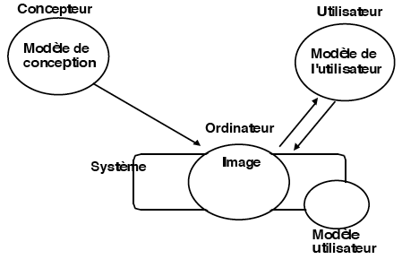
Modèle Conceptuel

Slide 80
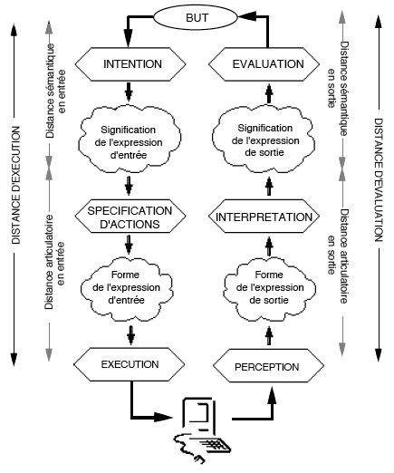
1
7
Découpage d’une tâche en 7 activités
2
6
3
4
5

Slide 81
L 'accomplissement d 'une tâche
1ère étape : Établir un but
  Le but = représentation mentale d'un état désiré
  Exemple : détruire un fichier
2ème étape : Formation d'une intention
  Résulte de l'évaluation de la distance entre le but
  et l 'état actuel
  Exemple : détruire un fichier retirer l'objet sélectionné

Slide 82
L 'accomplissement d 'une tâche
3ème étape : Spécification de la suite d'actions à entreprendre
  traduction de l'intention en une suite d'actions
  exemple : Mettre le fichier à la poubelle
4ème étape : Exécution des actions
  met en jeu le savoir-faire moteur

Slide 83
L 'accomplissement d 'une tâche
5ème étape : Perception de l 'état du système
  exemple :
  état antérieur : liste de fichiers contenant le fichier à supprimer
  état actuel : liste de fichiers sans le fichier à supprimer
  Perception possible : le fichier à supprimer a disparu
6ème étape : Interprétation
  exemple : le fichier a disparu le fichier a été détruit

Slide 84
L 'accomplissement d 'une tâche
7ème étape : Évaluation
  établit une relation entre le but et la sémantique de l 'expression de sortie
  peut conduire à modifier le plan
  exemple : comparer le fichier détruit avec le but

Slide 85
La théorie de l 'action (résumé)
Objectif du concepteur : réduire les distances mentales par le biais de l'image du système
  distance d'exécution : l'effort cognitif de l 'utilisateur pour la mise en correspondance entre la représentation mentale de sa tâche et la représentation physique induite de l'image du système
  distance d'évaluation : l 'effort inverse

Slide 86
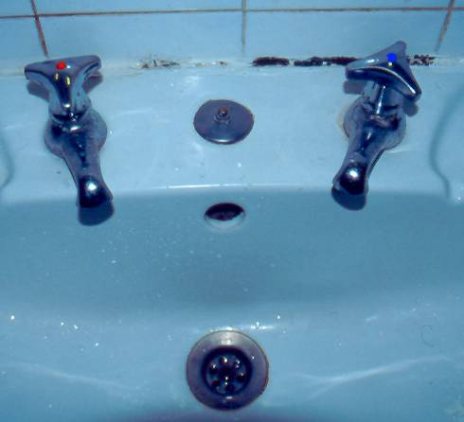
Exemple du bain
Tâche de l 'utilisateur :
  remplir une baignoire avec deux robinets indépendants d 'eau chaude et eau froide
Objectif de l 'utilisateur :
  avoir une certaine température t et un certain débit d
Variables psychologiques :
ici, d et t

Slide 87
Exemple du bain
Variables physiques (du système)
  dc et tc : débit et température de l’eau chaude c
  df et tf : débit et températurede l’eau froide f
commandes physiques : robinets de dc et dt
relations entre les variables physiques et psychologiques :
  d = dc + df
  t = (dc.tc + df.tf)/ (dc + df)

Slide 88
Exemple du bain
Etape 1 : fixer le but
  remplir la baignoire avec une température spécifique et un débit spécifique
Etape 2 : Comment atteindre le but ?
  en tournant les 2 robinets
Etape 3 : Planification
  tourner le robinet d'eau chaude entièrement
  tourner le robinet d'eau froide pas à pas

Slide 89
Exemple du bain
Etape 4: exécuter les actions
Etape 5: perception de l'état du système
  mettre la main dans la baignoire ou sous le robinet pour percevoir la température de l'eau
Etape 6: interprétation de l'état du système
  la température t à une certaine température

Slide 90
Exemple du bain
Etape 7 : évaluer l'état du système par rapport au but (et peut-être redéfinir des intentions)
  l'eau n'est pas assez chaude, ce n'est pas la température voulue
  en conséquence, je dois diminuer le débit
  d'eau froide

Slide 91
Exemple du bain
Pour atteindre le but, il peut être nécessaire de refaire les sept étapes plusieurs fois !!!
  Evaluer l'état du système et planifier d'autres actions
    C'est trop chaud
    C'est trop froid
    Le débit n'est pas suffisant, etc.

Slide 92
Constat sur l’exemple du bain
Problèmes rencontrés par l 'utilisateur
  correspondance entre les variables physiques et
  les dispositifs physiques
    quel robinet dispense l 'eau froide ?
    comment faire varier le débit (dans quel sens tourner ?)
  correspondance entre variables physiques et variables psychologiques
    refroidir le bain tout en gardant le débit ?
    diminuer le débit en gardant la température constante ?

Slide 93
Constat : exemple du bain
Problèmes pour l’évaluation des résultats :
  évaluer la valeur du débit
  évaluer la valeur de la température
  Problème avec la réalisation de la tâche
  Le dispositif physique du bain ici n'est pas adapté: il est orienté système mais pas utilisateur

Slide 94
Gouffre exécution / évaluation
distance d'évaluation
Système
physique
Buts
distance d'exécution

Slide 96
Réduire le gouffre de l'exécution
Améliorer la mise en correspondance entre intention et sélection d’actions
Jouer sur l’affordance visuelle des éléments d'interaction
  capacité à suggérer leur fonction visuellement
Feeback proactif des éléments d'interaction
  doit anticiper les attentes

Slide 97
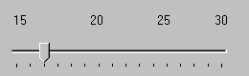
Exemple : un thermostat de chauffage central
Vous rentrez chez vous et il fait froid. Que faites-vous avec le thermostat du chauffage central ?
  A : Je le monte à fond
  B : Je le monte à 20°

Slide 98
Interprétation de ce comportement
Trois modèles de l 'utilisateur possibles :
  Le thermostat régule directement la température de l 'eau dans les tuyaux (ou celle de la résistance électrique)
  Le thermostat régule la proportion de temps où le chauffage fonctionne (0% du temps en bas, 100% du temps à fond)

Slide 99
Interprétation de ce comportement
(Trois modèles possibles) :
  Le thermostat agit comme un interrupteur, ouvrant le chauffage si la température est inférieure à celle programmée

Slide 100
Problème ici pour réduire le « gouffre de l 'évaluation »
Manque de feedback
  L'action sur le thermostat n'a pas d'effet immédiatement perceptible
  Difficile de savoir si le but est atteint ou non (perception de la température)

Slide 101

Améliorations
Permettre à l 'utilisateur de construire un meilleur modèle du système
Améliorer le feedback
  Indication visuelle du fonctionnement du chauffage (feedback immédiat)
  Indication de la température réelle par rapport à la température programmée
    Permet de déterminer facilement si le but est atteint

Slide 102
Correspondance entre intention et sélection des actions
Intention « Supprimer un fichier » et les actions
  Mettre l'icône du document sur celle de la poubelle
  Activer « Supprimer » dans le menu « Fichier »
  Taper rm /users/recanati/fichier
Robinets mitigeurs: affordance

Slide 103
Affordance
Fait référence à l'attribut d'un objet qui permet de savoir comment utiliser cet objet
  Exemples : une poignée (classique) de porte invite à appuyer dessus pour ouvrir la porte. Les scrollbars invitent à bouger l’ascenseur vers le haut ou le bas
Norman (1988) utilise ce terme pour discuter de la conception des objets physiques de tous les jours
Le terme a été popularisé dans le cadre du design
des objets des interfaces

Slide 104
Affordance: problèmes
Robinet mitigeur
Four électrique
Windows'95
off
Grille du haut ou
du bas ?
Comment avoir
de l'eau plus chaude ?
  Les télécommandes

Slide 105
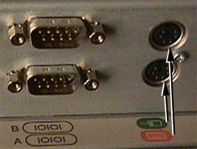

Affordance: problèmes

Slide 106
Feedback Proactif
Indiquer visuellement les actions significatives dans un contexte donné
  Boutons, textes ou zones grisés
Signaler la complétion d'une action
  Signal d'acheminement Télécom
  Barre de progression
  Curseurs de souris

Slide 107
Modèle de Norman et Design
Avec quelle facilité un utilisateur peut-il :
Déterminer les fonctions du système ?
Connaître les actions disponibles ?
Trouver les correspondances intention / action ?
Exécuter les actions ?
Percevoir l'état du système ?
Déterminer si le système est dans l'état désiré ?

Slide 108
Modèle de Rasmussen
Un modèle simplifié des 3 niveaux de contrôle des comportements humains
J. Rasmussen, « Information Processing and Human-Machine Interaction: An Approach to Cognitive Engineering », 1986
Notes:
sinon on parle aussi de brillance de couleurs, ce qui recouvre aussi des notions comme
brightness = luminosité, intensité, vivacité.

Slide 109
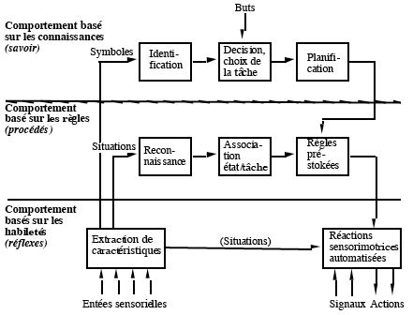
Notes:
Le modèle de Rasmussen définit trois niveaux d'abstraction des comportements humains: basés sur des habiletés, sur des règles et sur les connaissances, qui correspondent à trois niveaux de performance typiques. Au niveau des comportements basés sur des habiletés, l'usager évolue dans une situation familière et ses activités, une fois l'intention définie, prennent place sans contrôle conscient, de façon fluide, automatique et hautement intégrée. Le coût cognitif est alors faible. Au niveau des comportements basés sur des règles, l'usager évolue dans une situation familière mais ses activités sont effectuées de façon consciente et guidées par une règle ou une procédure stockée en mémoire. Au niveau des comportements basés sur les connaissances, l'usager évolue dans une situation non familière et ses activités sont alors contrôlées à un niveau conceptuel plus élevé: elles sont guidées par un but formulé de façon explicite et elles font appel aux connaissances de l'usager. Le coût cognitif est alors élevé. Ce modèle montre qu'une même activité peut être effectuée à des niveaux différents selon les usagers concernés, et avoir une signification et des coûts cognitifs différents. On peut alors prétendre que cela appelle des moyens différents au niveau de l'interface. Le modèle doit être testé dans des contextes de travail réels où souvent on doit accommoder dans une même interface des usagers ayant différents niveaux de compétence selon les problèmes qu'ils rencontrent.

Slide 110
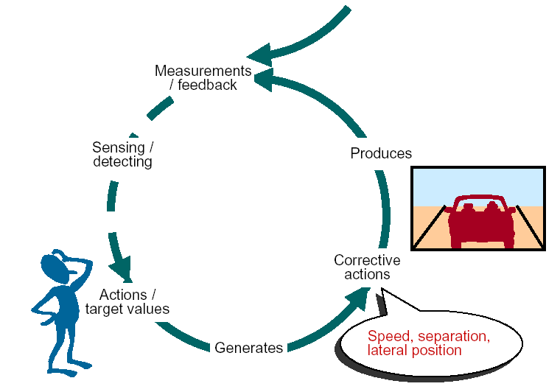
La conduite : niveau « réflexe »
A ce niveau, les activités d’un conducteur expérimenté sont réalisées quasi automatiquement, sans y porter bcp d’attention et avec
peu d'effort.
Exemples : suivre la route, rouler à une certaine vitesse, etc.

Slide 111
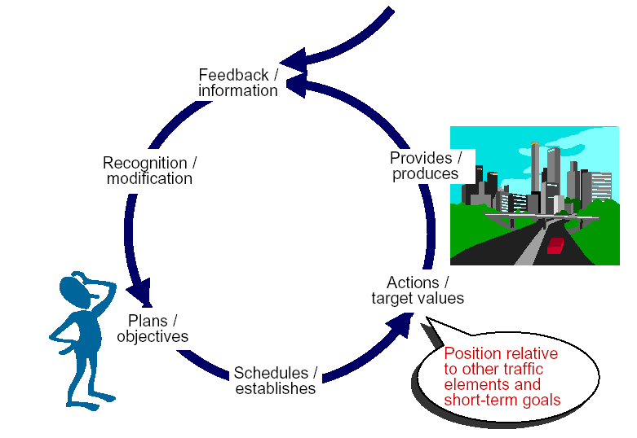
La conduite : niveau « procédés »
A ce niveau, les activités ne sont pas réalisées automatiquement. L'utilisateur sait
ce qu'il fait et ce qu’il souhaite.
Ex : doubler une voiture, éviter un obstacle détecté à l'avance

Slide 112
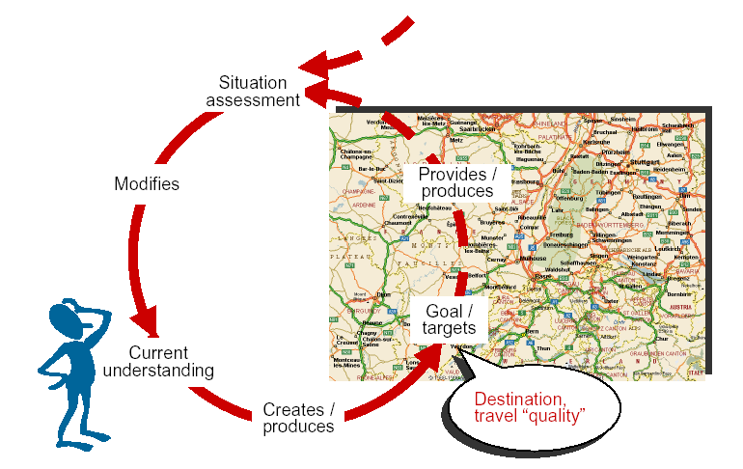
La conduite : niveau « savoir »
A ce niveau, les activités sont choisies et réalisées dans un but précis.
L'utilisateur détermine ce qu'il doit faire pour atteindre ce but.
Ex : l'utilisateur pense qu'il va y avoir des bouchons. Il change d’itinéraire en fonction de l'endroit où il se trouve.

Slide 113
Le modèle de Rasmussen
Avantages
  fournit un cadre de modélisation de l'utilisateur
  complète la théorie de l'action de Norman
Inconvénients
  Le niveau de détail ne permet pas de dépasser les trois classes novice/intermédiaire/expert
  Il ne distingue pas les différents types de connaissances de l'utilisateur, par exemple la connaissance du domaine et celle de l'interface

Slide 114
Merci à
Christelle Farenc de l'IRIT
pour son cours de DEA
www.irit.fr/recherches/HIC/farenc/documents/cours_dea_2il_2003.ppt
Et à Joëlle Coutaz
pour les 2 chapitres de son livre
http://iihm.imag.fr/nigay/ENSEIG/M2ProGI/MODELESIHM/Chap1-ProcHumain.pdf
  http://iihm.imag.fr/nigay/ENSEIG/M2ProGI/MODELESIHM/Chap2-GomsKestroke.pdf

Slide 116
Modélisation de la tâche

Slide 117
Modélisation de la tâche
Objectif : décrire la manière typique dont un utilisateur peut utiliser un système donné pour parvenir à un but donné
  but : état final du système Homme-Machine
La tâche sera décrite comme une suite de commandes offertes par le système (séquences, parallélisme, synchronisation)

Slide 118
Modélisation de la tâche
Planification hiérarchique
  Description de la tâche guidée par les buts
  Convient aux tâche préplanifiées et éventuellement procédurales
  Ne convient pas aux tâches nouvelles ni à la résolution de problèmes

Slide 119
Planification hiérarchique
But
But1
But 2
But n
But 1.1
But 1.2
But 1.n
Opération
1.1.1
Opération
1.1.2
Opération
1.1.3

Slide 120
Exemple
Ecouter de la
musique
Trouver
Lecteur CD
Selectionner
CD
Insérer
CD
Jouer
le CD
Appuyer
touche eject
Enlever
ancien CD
Insérer
nouveau
CD
Fermer
couvercle
Appuyer
touche play
Lire titres
des CDs
Enlever
CD de la
boîte

Slide 121
But de la tâche
Le BUT est très important !
L'utilisateur interagit avec le système pour atteindre son but. Quand le but est atteint, l'utilisateur arrête son interaction
  Exemples :
    Distributeur de billets ou de services banquaires
    Distributeur de timbres de la poste

Slide 122
Catégories de tâches
Tâche prescrite (prévue)
  Recueillie par l'analyste par interview.
  Recommandée, standard.
Tâche effective
  Recueillie par l’observation des opérateurs
Influence le mode de recueil des besoins utilisateur
  entretiens/observations/interviews

Slide 123
Exemple de catégories de tâches
Une bibliothèque
    Bibliothécaire : « quand je reçois une demande d'achat de livre, je cherche le numéro ISBN, je rempli un bon de commande et je faxe le BC à la librairie ». C'est une tâche prescrite.
    La tâche effective (obtenue par observation) : comme il y a beaucoup de travail dans la bibliothèque, les demandes d'achat sont stockées et une seule fois par semaine, les achats sont faits
    Conséquence: l'outil doit permettre de rechercher et d’acheter une LISTE de livres, et non pas un seul.

Slide 124
Utilisation d'un modèle de tâche
Evaluer la complexité de réalisation d'une tâche donnée avec les fonctionnalités offertes par le système
Optimiser le système afin de faciliter l'accomplissement des tâches typiques
Construire un système en suivant une logique d'utilisation et non pas de fonctionnement

Slide 125
Fonctionnement / Utilisation
Logique de fonctionnement
  décrit l 'application du point de vue informatique
Logique d 'utilisation
  décrit l 'application du point de vue de l 'utilisation qu 'en fera l 'utilisateur pour l 'exécution de sa tâche
  utilisé pour concevoir la structure des menus et le guidage

Slide 126
Fonctionnement / Utilisation
Exemple du robinet mitigeur
  Variables physiques : débit d'eau chaude, débit d'eau froide
    Grande distance entre le but et les opérateurs offerts
  Variables psychologiques : débit global, température
    Effort dans la conception du système pour se rapprocher des préoccupations de l'utilisateur

Slide 127
Logique de fonctionnement ou d'utilisation
exemple d'un système informatique
Client
Visite
Représentant
1,1
1,n

Slide 128
Logique de fonctionnement
Vision de l'informaticien (les fonctionnalités)
Client
Ajouter
Supprimer
Modifier
Consulter
Représentant
Ajouter
Supprimer
Modifier
Consulter

Slide 129
Logique d'utilisation
Organiser le système d'après l'analyse de la tâche
Client
Ajouter
Consulter représentant
Ajouter représentant
Supprimer
Supprimer représentant
Consulter
Modifier
Consulter représentant
Ajouter représentant

Slide 130
Comment modéliser la tâche ?
Différents modèles et notations de tâches existent, par exemple :
  UAN (User Action Notation, H. Hartson)
  MAD (Méthode Analytique de Description de tâches, D. Scapin)
  CTT (Concurrent Task Tree, Paterno)
mais il en existe beaucoup d’autres.

